Slide 1

Decisiones de inversión
Airbnb

Slide 2
Análisis
Para este caso se escogen los 5 barrios con más propiedades para evitar el sesgo estadístico y dentro de este se escoge el top 5 de propiedades que más se repiten en esos 5 barrios.

Slide 3
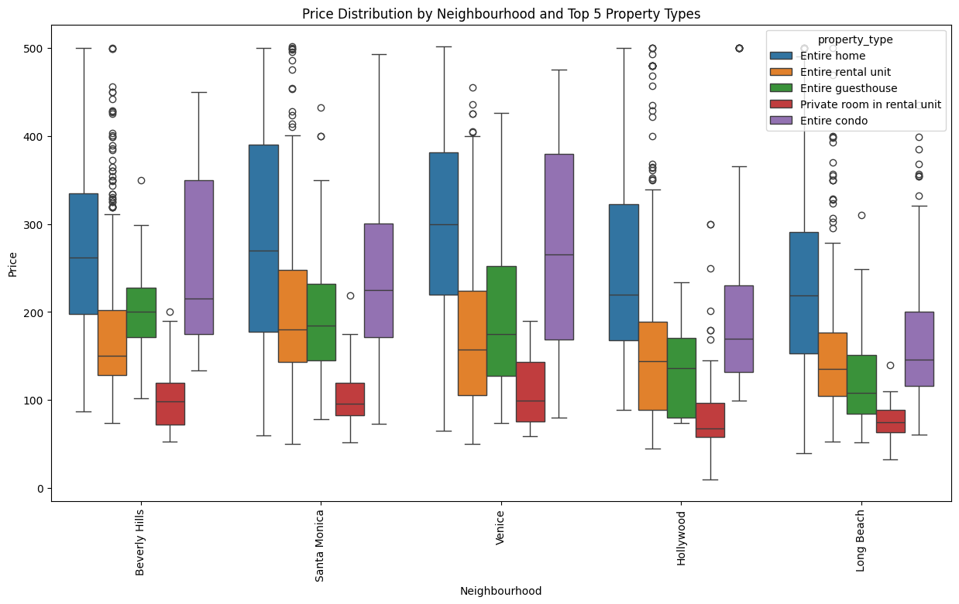
Esta gráfica muestra la distribución de precios de las propiedades en diferentes barrios. Se observa que "Entire homes" y "Entire condos" tienden a tener precios más altos, particularmente en barrios como Beverly Hills y Santa Monica, donde los precios de las propiedades completas pueden superar los 400 por noche. Los tipos de propiedad más económicos, como las Private rooms in rental units, tienen una dispersión menor y precios más bajos, con medianas por debajo de 100, sobre todo en Venice y Long Beach.

Slide 4
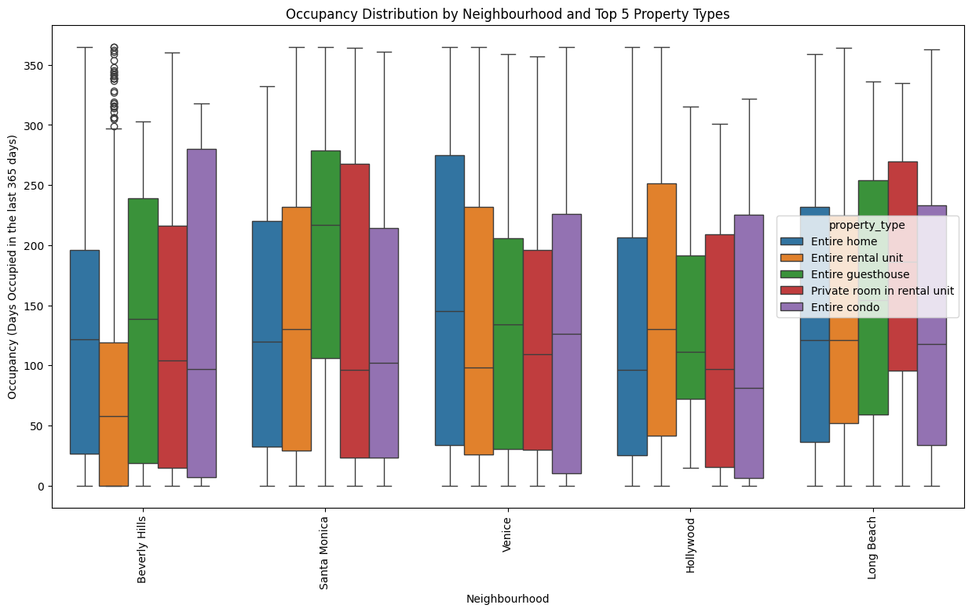
Se observa que las propiedades completas, como Entire homes y Entire rental units, tienden a tener una ocupación más alta en la mayoría de los barrios, especialmente en Venice y Santa Monica, donde las ocupaciones alcanzan hasta 300 días. Los tipos de propiedad más económicos, como las Private rooms in rental units, tienden a tener una ocupación más baja en comparación con las propiedades completas.

Slide 5
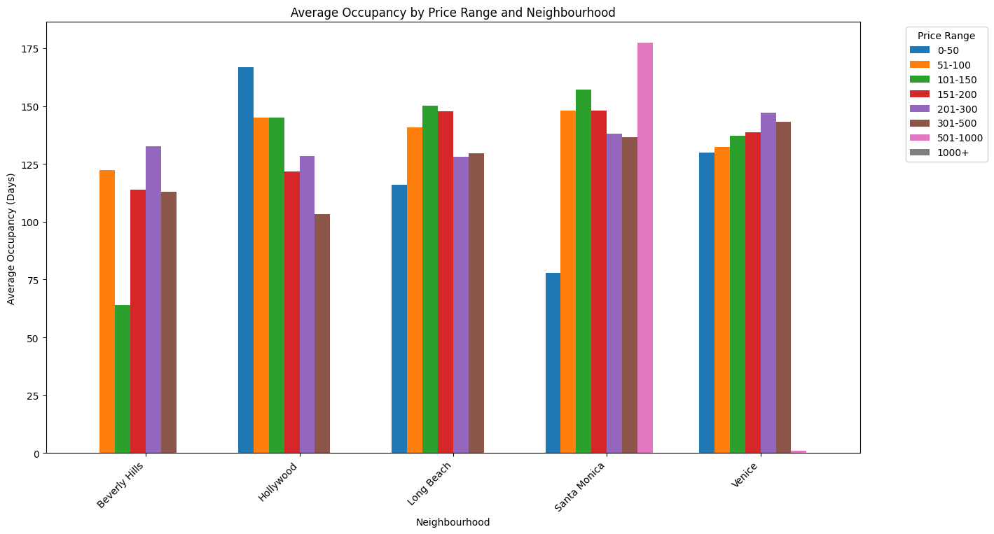
Se puede observar que los barrios con precios más bajos (rango de 0− 50 y 51− 100) tienden a tener una ocupación promedio más alta, especialmente en Hollywood y Beverly Hills, donde las propiedades en esos rangos tienen ocupaciones superiores a los 150 días. Sin embargo, a medida que los precios aumentan, la ocupación tiende a disminuir en todos los barrios, con una clara caída en el rango de 501− 1000. Esto sugiere que las propiedades más económicas son más atractivas en términos de ocupación, especialmente en barrios populares como Hollywood y Venice.

Slide 6
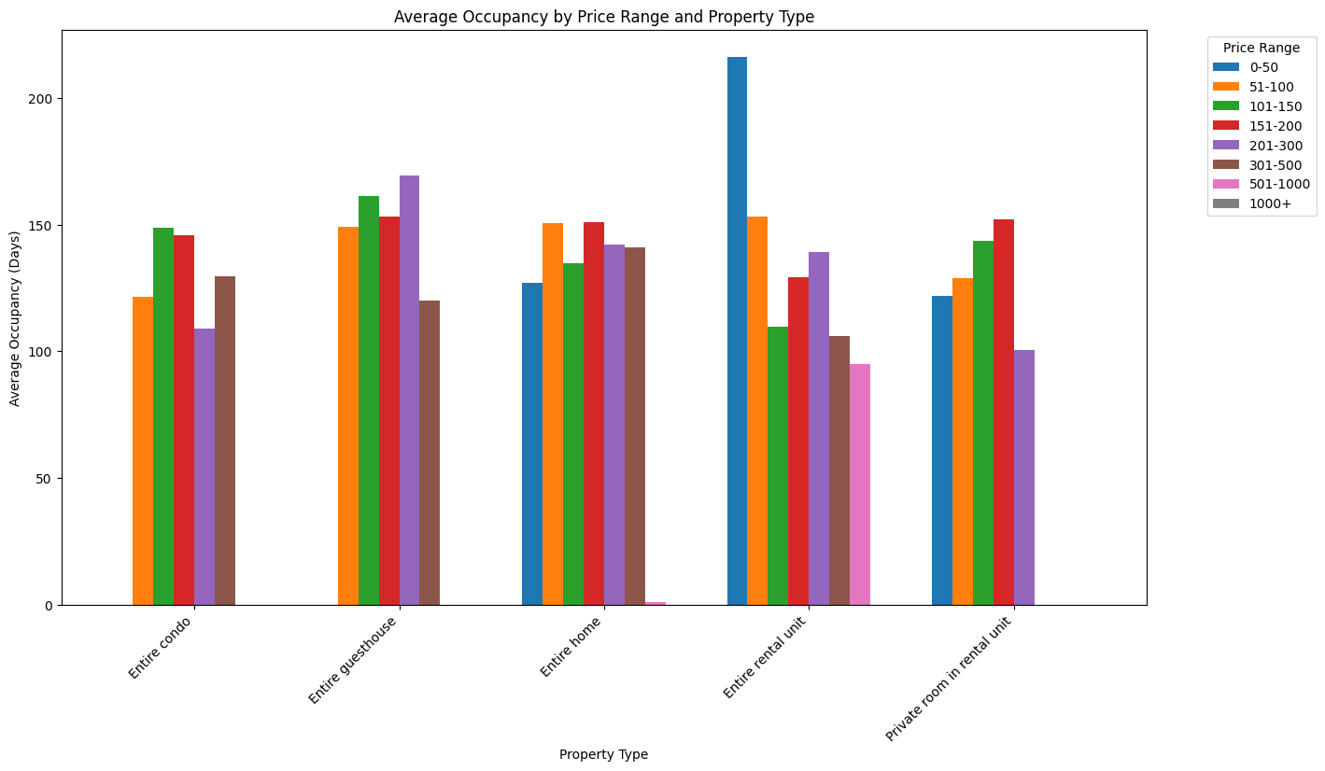
Se observa que las Entire rental units en el rango de $0-50 tienen la mayor ocupación, superando los 200 días, lo que indica que las propiedades más económicas tienden a tener más demanda. Los Entire homes y Entire guesthouses también tienen una ocupación relativamente alta en rangos de precios bajos y medios, mientras que las Private rooms in rental units tienden a tener la menor ocupación en todos los rangos de precios, lo que sugiere que los huéspedes prefieren alquilar propiedades completas en lugar de habitaciones privadas, incluso si el precio es más bajo.

Slide 7
Precio y Ocupación
Insights
Propiedades más económicas (especialmente las de rangos de 0-50 y 51-100) tienen la mejor ocupación, lo que las hace atractivas para inversionistas que buscan maximizar la ocupación en lugar de solo obtener altos ingresos por noche.
Los precios promedios varían de rangos de 129 a 220, siendo las más costosas en promedio Venice, Santa Monica y West Hollywood
Precio promedio por barrio
Venice 220.112933
Santa Monica 203.827502
West Hollywood 203.060536
Glendale 188.196429
Beverly Hills 186.330902
Culver City 185.387795
Downtown 175.397564
Long Beach 172.516383
Pasadena 169.282953
Hollywood 156.686259
Alhambra 129.594937
Ocupación promedio por rango de precios
0-50 157.437500
51-100 145.246377
201-300 138.967273
151-200 136.167614
301-500 128.508716
101-150 119.753357
501-1000 48.000000
1000+ NaN

Slide 8
Pruebas estadísticas
¿Las propiedades en barrios más caros tienen una mayor ocupación que las propiedades en barrios más económicos?
Hipótesis para la prueba estadística:
Hipótesis nula (H₀): No hay diferencia significativa en la ocupación promedio entre las propiedades en barrios caros y barrios económicos.
Hipótesis alternativa (H₁): Las propiedades en barrios caros tienen una ocupación promedio significativamente mayor (o menor) que las propiedades en barrios económicos.
Estadístico t: 0.24019826534824837
Valor p: 0.8101780193335647
No hay una diferencia significativa en la ocupación promedio entre barrios caros y barrios económicos.
¿Las propiedades con precios más altos tienen una menor disponibilidad (mayor ocupación) en comparación con las propiedades más económicas?
Hipótesis para la prueba estadística (basados en el precio mediano):
Hipótesis nula (H₀): No hay una diferencia significativa en la ocupación - promedio entre las propiedades caras y económicas.
Hipótesis alternativa (H₁): Las propiedades más caras tienen una ocupación significativamente diferente en comparación con las propiedades más económicas.
Estadístico U: 139865978.5
Valor p: 0.017644847980608315
Hay una diferencia significativa en la ocupación promedio entre las propiedades caras y económicas.

Slide 9
Insights
Estabilidad en la demanda: A pesar de la diferencia en precios de las propiedades entre vecindarios caros y económicos, la ocupación se mantiene relativamente similar, lo que sugiere una demanda estable sin importar el costo
Ocupación menor en propiedades caras
Precios y tipos de propiedades en vecindarios caros: En vecindarios como Venice, Santa Monica y Beverly Hills, los precios de las propiedades son más altos, con "Entire home" siendo el tipo de propiedad más caro. Las "Private rooms" y "Entire rental units" son opciones más económicas.
Variabilidad en ocupación: Venice y Santa Monica muestran una ocupación media-alta, aunque con alta variabilidad entre tipos de propiedad. En cambio, Hollywood y Long Beach presentan una ocupación más equilibrada y menos variabilidad.
Diferencias entre propiedades económicas y caras: Aunque los barrios caros no muestran mucha variación en la ocupación general, las propiedades individuales más caras sí tienen menos ocupación. Las propiedades económicas, especialmente en los rangos de 0-50 y 51-100, tienen mejor ocupación y son más atractivas para inversionistas que buscan maximizar la ocupación.
Propiedades más deseables: Venice y Santa Monica son los vecindarios más deseables, con las propiedades en el rango de más de $51 siendo las más ocupadas.
Preferencia por propiedades completas: Las propiedades tipo "Entire rental units" y "Entire homes" tienen consistentemente mayores niveles de ocupación, lo que indica una preferencia de los viajeros por alquilar propiedades completas, especialmente si tienen precios competitivos.

Slide 10
Conclusión final
La mejor opción de inversión sería comprar una propiedad en Venice, que es el barrio con el precio promedio más alto ($220.11) pero también mantiene una alta ocupación en casi todos los rangos de precios y tipos de propiedad. Venice combina un precio competitivo con una demanda estable, lo que sugiere una buena oportunidad de rentabilidad.
El tipo de propiedad más recomendable sería un "Entire rental unit", ya que este tipo de propiedad muestra consistentemente una alta ocupación, incluso en rangos de precios más altos. Además, los Entire homes y Entire rental units tienden a ser más populares entre los viajeros, maximizando así las posibilidades de mantener la propiedad ocupada durante más días al año.
El rango de precios más adecuado para maximizar tanto ocupación como ingresos estaría entre 151 y 300 dolares, ya que este rango ha mostrado una buena combinación de ocupación y rentabilidad, con ocupaciones promedio superiores a los 130 días al año. Este equilibrio entre un precio accesible para los huéspedes y una alta demanda aseguraría una inversión sólida y rentable a largo plazo.

